Slide 2
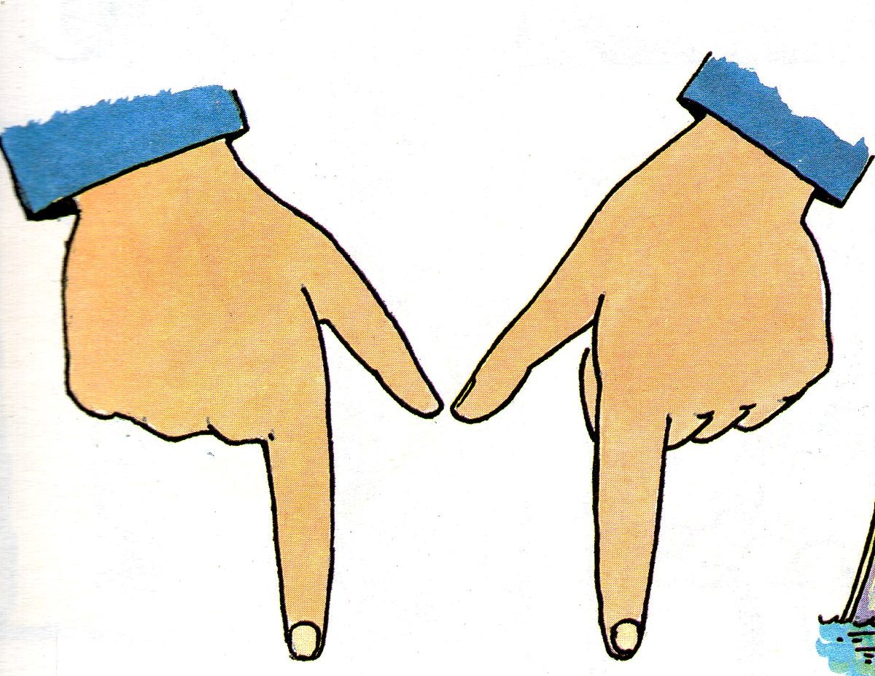

Slide 3
а
м
о
м
у
м
э
м
ы
м
и
м

Slide 4
а
м
э
м
м
ы
м
о
у
м
и
м

Slide 5
м
а
м
о
м
у
м
ы
м
и

Slide 6
м
а
м
и
м
о
м
ы
м
у

Slide 7
ма – мама – мама
ма – Эмма – Эмма
му – Муму – Муму
Ми – мимо – мимо

Slide 8
